Slide 1

МОБИЛЬНОЕ ПРИЛОЖЕНИЕ
ДЛЯ СИСТЕМЫ АНАЛИЗА ТЕПЛОВЫХ УТЕЧЕК
Докладчик
студент группы Фт-430206
Ковалёв Рональд Маркович
Научный руководитель
проф., к.ф.-м.н.
Рогович В.И.

Slide 2
Мобильное приложение для системы анализа тепловых утечек Ковалёв Р. М.
Объект исследования:
Система анализа тепловых утечек
Цель:
Развитие системы путём разработки мобильного приложения, позволяющего пользователям проводить тепловизионную съёмку и загружать полученные снимки.
Предмет:
Процессы

Slide 3
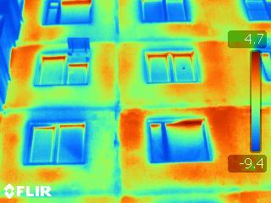
Мобильное приложение для системы анализа тепловых утечек Ковалёв Р. М.
Актуальность
Эффективность использования теплоэнергетических ресурсов напрямую связана с обнаружением утечек тепла. Современные способы обнаружения утечек предполагают использование тепловизионного оборудования.
Изображение, полученное при помощи тепловизора

Slide 4
Мобильное приложение для системы анализа тепловых утечек Ковалёв Р. М.
Рассматриваемые аналоги
Были изучены следующие аналоги:
− Jersey Heat Loss Map;
− myHEAT;
− HEAT;
− blomURBEX;
− National Heat Map.

Slide 5
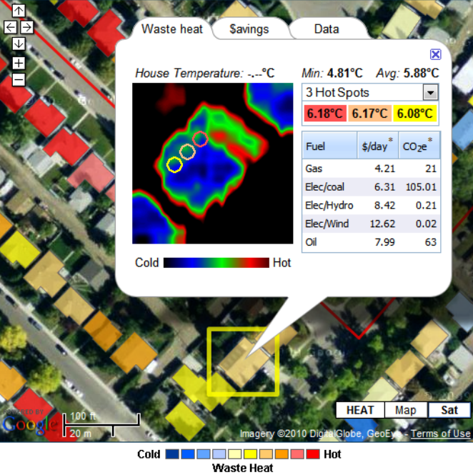
Мобильное приложение для системы анализа тепловых утечек Ковалёв Р. М.
Прототип
Система анализа тепловых утечек HEAT − Home Energy Assessment Technology
Интерфейс системы HEAT

Slide 6
Мобильное приложение для системы анализа тепловых утечек Ковалёв Р. М.
Проектирование и реализация
Создано техническое задание, определена системная структура и требования к функциям.
Среда разработки − Android Studio;
использованные языки: XML (для экранных форм);
Java (реализация программной логики)

Slide 7
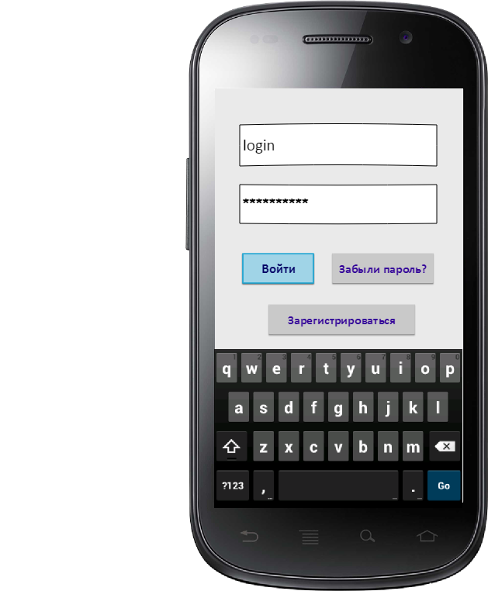
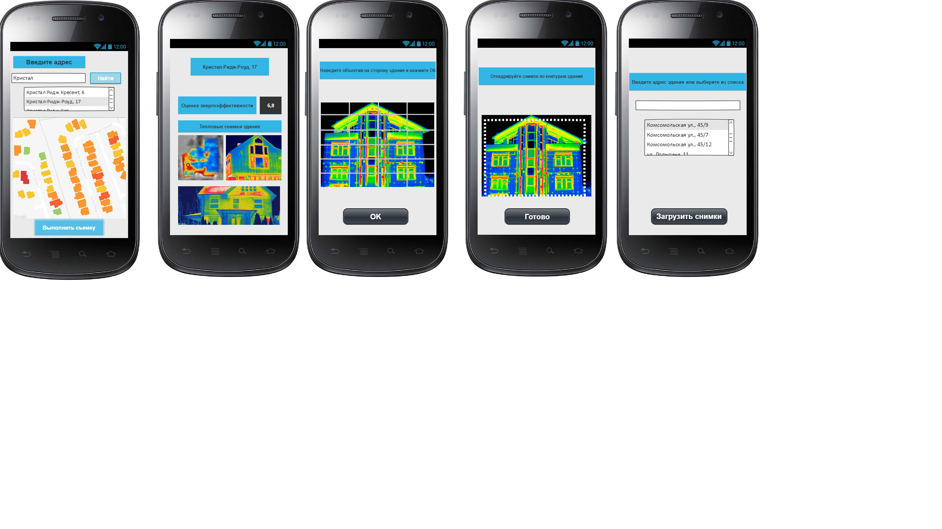
Мобильное приложение для системы анализа тепловых утечек Ковалёв Р. М.
Интерфейс пользователя

Slide 8
Мобильное приложение для системы анализа тепловых утечек Ковалёв Р. М.
Интерфейс пользователя

Slide 9
Мобильное приложение для системы анализа тепловых утечек Ковалёв Р. М.
Заключение
Внедрение принципа VGI путем разработки мобильного приложения
позволит повысить актуальность исследуемых данных и привлечь новых пользователей системы

